Slide 1

유출 비밀번호 분석
Breached Password Big Data Analysis
201801573 박승환
201801910 손명근

Slide 2

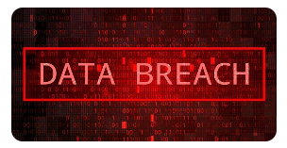
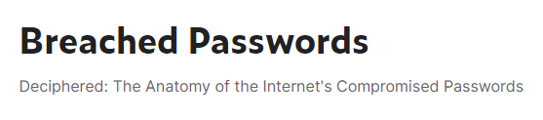
프로젝트 리마인드
https://www.kaggle.com/datasets/emanuellopez/breached-passwords
데이터셋 - Breached Password
(384,153,427 data, 9.64GB, txt file)
안전하면서도 실용성이 있는 비밀번호는
어떻게 하면 설정할 수 있을까?
→ 유출 데이터를 분석하고, 안전하면서도 실용적인 영역을 찾아보자

Slide 3
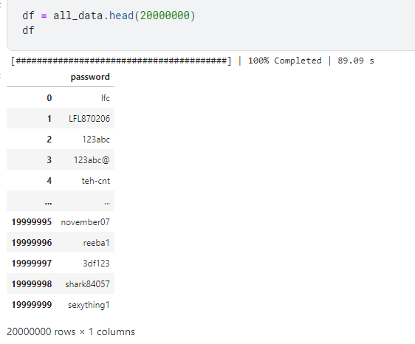
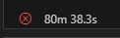
데이터 호출 및 전처리
txt 파일 내 구분자 (\n) 처리, 불필요한 타언어 제거, 이상치 제거
※ 3억 8천만개의 데이터를 dask로 진행하기에는
전처리 및 시각화 진행에 너무 큰 시간이 소요되어,
2천만개로 줄여 진행하게 되었다.
진행 후 메모리 쇼트 나고, 자고 일어나도 메모리 쇼트 나고 반복…

Slide 4
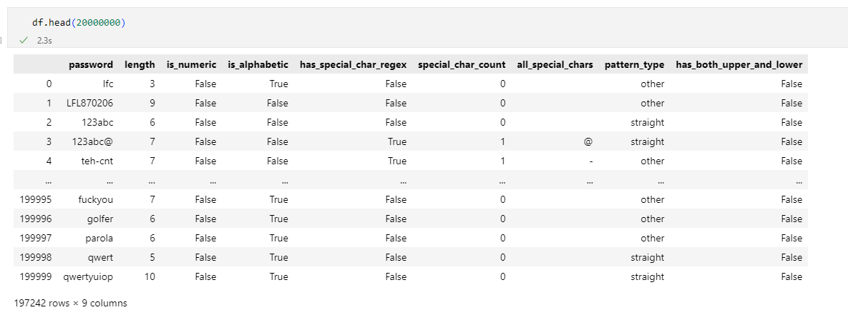
데이터 특징 추출
길이(length)
숫자로만 구성(is_numeric)
문자로만 구성(is_alphabetic)
특수문자 존재(has_special_char)
특수문자 개수 및 종류
비밀번호 패턴 타입(pattern_type)
대소문자포함여부 (upper_and_lower)
사전 단어 포함 여부

Slide 5
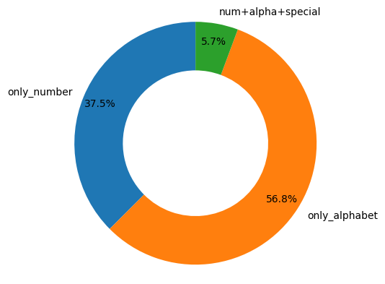
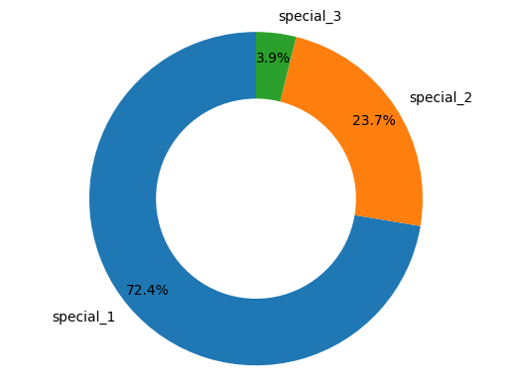
EDA 탐색적 분석
password 구성 비율 (숫자, 문자, 숫자+문자+특수문자)
5.7% 내에서도 특수 문자 1개의 비율은 72.4%
유출 데이터에서 숫자, 문자, 특수문자를
모두 포함한 것은 5.7% 뿐!
특수 문자 2개 이상 포함하는 데이터는 2천만 개 중 약 1.5%

Slide 6
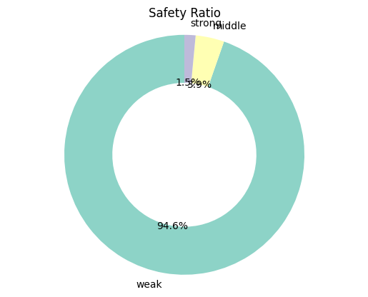
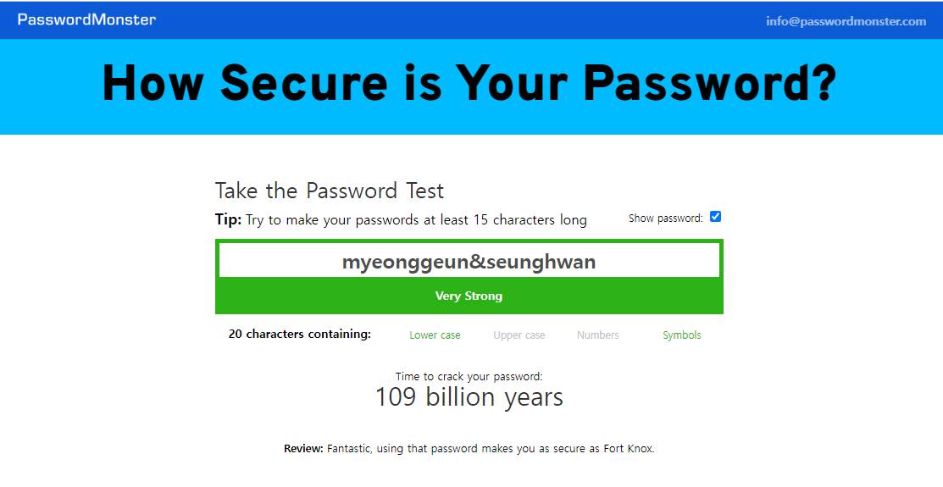
EDA 탐색적 분석
How secure is Your Password?에서 해킹에 걸리는 시간별 강도를 설정
Strong, Middle, Weak으로 구분하는 자체 알고리즘 제작
알고리즘 - (영단어, 특수문자, 패턴 유무 및 길이 조건)
Strong – 5년 이상
Strong 레벨 중 유출된 것은 약 1.5%
Middle – 1달 이상
Middle 레벨 중 유출된 것은 약 3.9%
Weak – 거의 즉시
Weak 레벨 중 유출된 것은 약 94.6%
참고 :
https://www.passwordmonster.com/

Slide 7
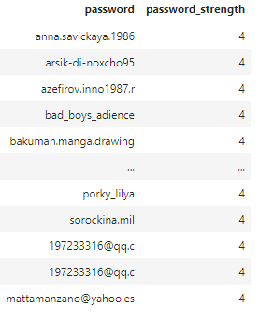
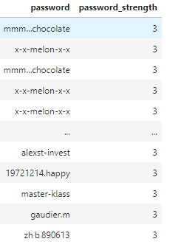
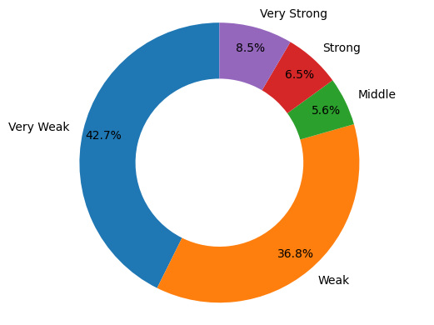
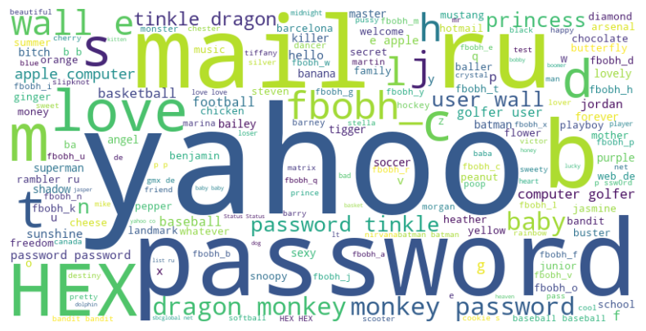
EDA 탐색적 분석
Very Strong
Strong
zxcvbn 라이브러리 사용
영어사전 단어 분석에 있어서는 외부 라이브러리 활용
직접 단어 기준을 불러오고 처리하는데 무리

Slide 8
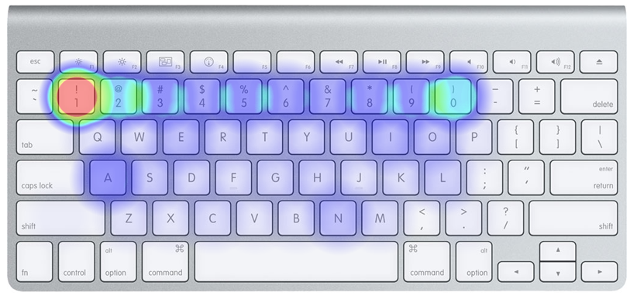
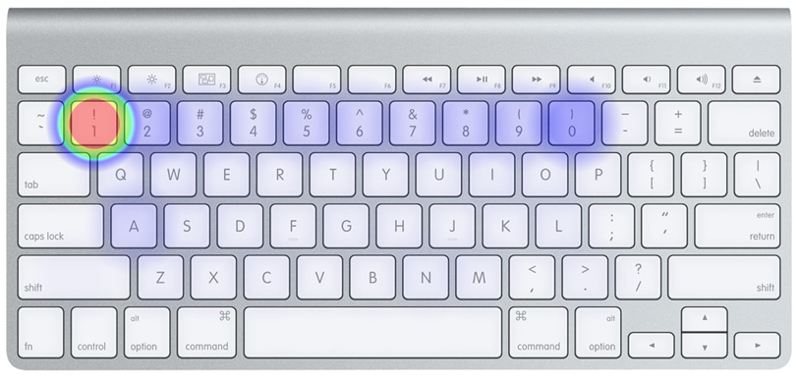
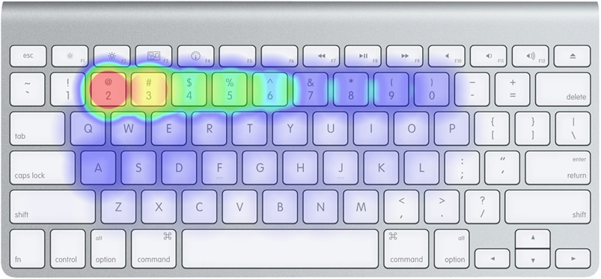
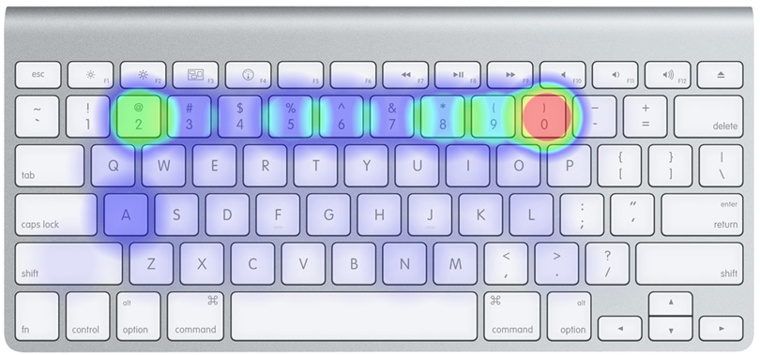
시각화 결과 – 패스워드 히트맵
전체 히트맵
Straight 패턴 히트맵
Repeat 패턴 히트맵
손을 키보드 위에 편하게 놓았을 때
그 구역 내에서 비밀번호를 생성하는 경향
기본적으로 숫자를 애용하는 경향
1과 ‘a’키는 비밀번호 단골 멤버
Straight 패턴 히트맵
Repeat 패턴 히트맵
(가장 많은 값인 1 제외)
(가장 많은 값인 1 제외)
참고 :
https://www.patrick-wied.at/projects/heatmap-keyboard/

Slide 9
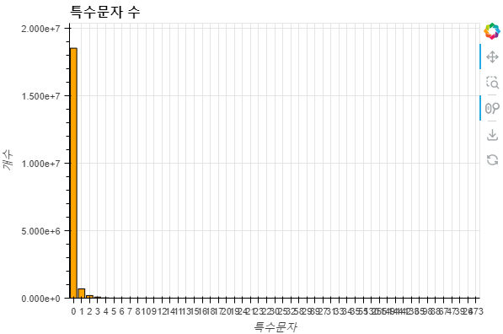
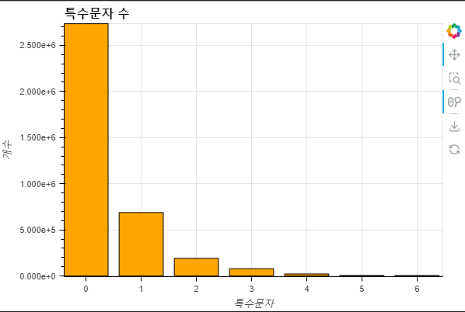
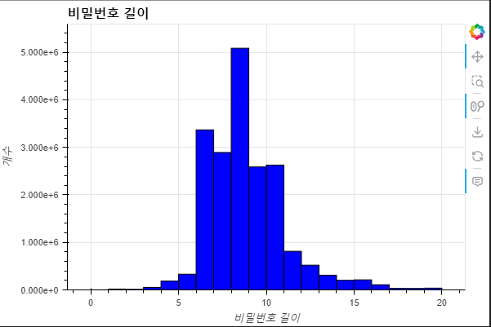
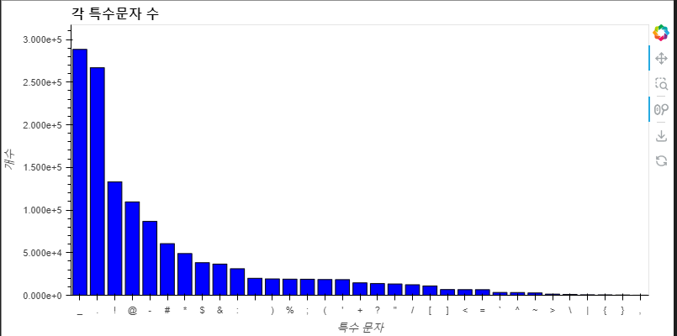
시각화 결과 - 길이 & 특수문자
_ . ! @ -
나란히 1~5등
6~10 자리의 비밀번호는 많이 뚫리고, 11자리부터 급격히 줄어든 모습
특수문자 자체는 포함을 하는 것 만으로도 엄청나게 보안을 높아지는 것을 볼 수 있다.

Slide 10
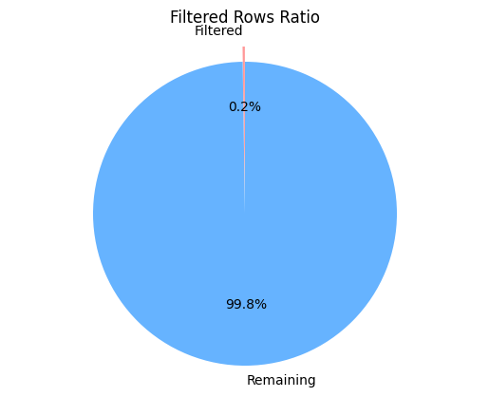
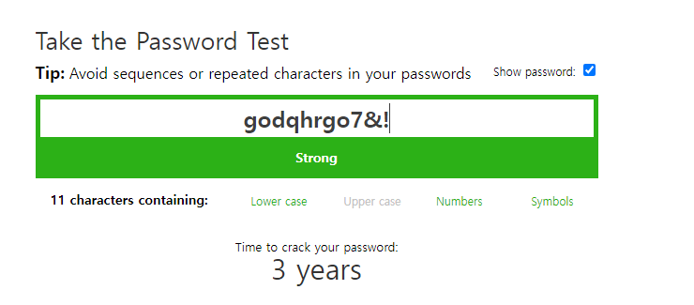
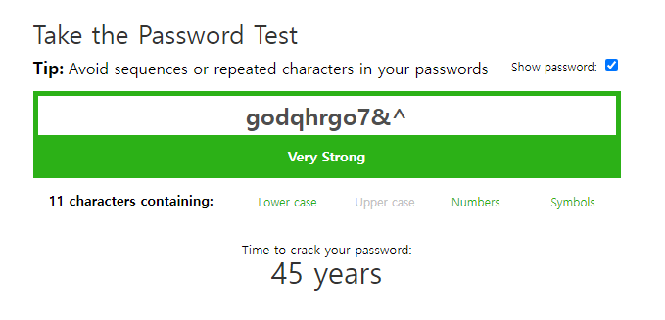
결론
패스워드 보안 스펙업 효율
길이: 11자 이상, 기본적으로 11자 이상을 넘기는 것이 중요
특수문자: 포함만으로도 상위 5.7%
2개 이상만 쓰더라도 상위 1.5%
_ . ! @ - 피한다면 특수문자 면에서는 종결
Straight Pattern 및 Repeat 패턴은 피하는 것이 매우 중요
“password” 같은 특정 단어들은 꼭 피하는 것 중요
(이러한 나타난 패턴들은 이 부분만 저격하는 Brute Force가 가능)
(특수문자와 같은 요소들이 능력을 발휘 못할 가능성)
해당 가이드라인을 따른다면
상위 0.2%의 비밀번호 생성 가능

